Slide 1
Лабораторная работа №1
Генератор паролей с подсчетом количества комбинаций

Slide 2
Реализация
Язык программирования: Python
GUI: tkinter
Возможности программы:
  Выбор длины пароля
  Выбор типа символов: цифры, строчные, заглавные, спецсимволы
  Подсчет мощности алфавита и количества всех возможных паролей
  Генерация случайного пароля по выбранным параметрам

Slide 3

Подключение библиотек
На этом этапе мы подключаем все необходимые библиотеки, которые позволят:
  Создать графический интерфейс (tkinter)
  Показывать сообщения пользователю (messagebox)
  Работать со случайными символами (random)
  Быстро формировать набор символов для пароля (string)
  Выполнять математические вычисления для оценки количества возможных паролей (math)

Slide 4
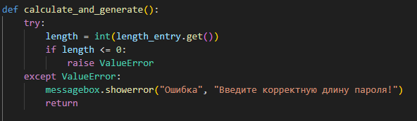
Функция генерации пароля и расчёта количества комбинаций
length_entry.get() — считываем значение длины пароля, введённое пользователем.
int() — преобразуем введённое значение в число.
Проверка if length <= 0 — длина должна быть положительной.
  Если введено неверное значение, всплывает окно ошибки через messagebox.showerror, и функция прерывается (return).

Slide 5
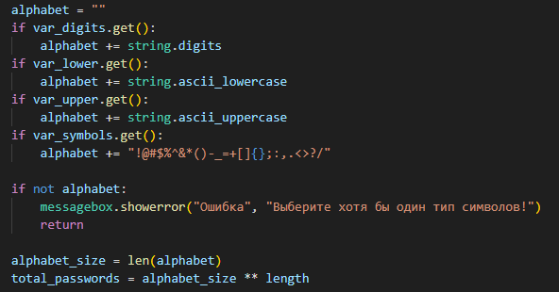
Формирование алфавита для пароля
Создаём пустую строку alphabet.
В зависимости от выбранных галочек (var_digits, var_lower, var_upper, var_symbols) добавляем соответствующие символы в алфавит.
Если пользователь не выбрал ни один тип символов, выводим ошибку и прекращаем выполнение функции. (messagebox.showerror)
alphabet_size - количество символов в выбранном алфавите.
Total_passwords - общее количество возможных паролей

Slide 6
Генерация случайного пароля
random.choice(alphabet) — выбирает случайный символ из алфавита.
Генерируем последовательность длиной length.
''.join(...) объединяет выбранные символы в строку — получаем готовый пароль.

Slide 7
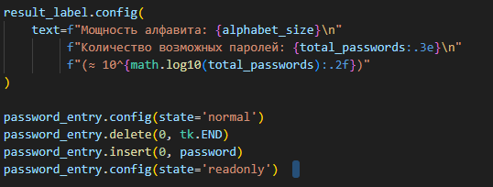
Вывод результатов в GUI
Обновляем текст метки result_label, чтобы показать:
  мощность алфавита
  общее число возможных паролей (.3e — экспоненциальная запись)
  порядок величины в виде степени десяти (log10).
Сначала делаем поле для пароля доступным (state='normal’)
Очищаем старый текст (delete)
Вставляем новый пароль (insert)
Делаем поле только для чтения (state='readonly').

Slide 8

Создание главного окна и элементов управления
Создаём главное окно GUI, задаём размеры и запрещаем изменение.

Slide 9

Создание главного окна и элементов управления
Поле для ввода длины пароля с меткой.

Slide 10

Создание главного окна и элементов управления
Создаём переменные для галочек с состояниями по умолчанию.

Slide 11

Создание главного окна и элементов управления
Создаём флажки для выбора символов.grid размещает элементы в сетке, sticky="w" выравнивает их по левому краю.

Slide 12
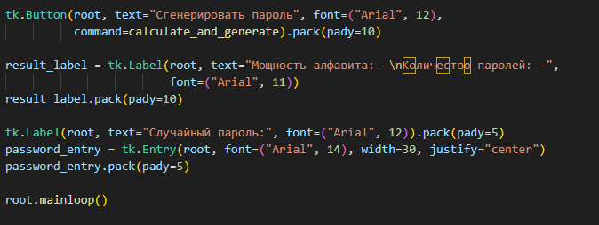
Создание главного окна и элементов управления
Кнопка запуска функции генерации пароля.
Метки для отображения результатов расчета мощности алфавита и числа комбинаций
Поле для отображения сгенерированного пароля
Запуск главного цикла GUI

Slide 13
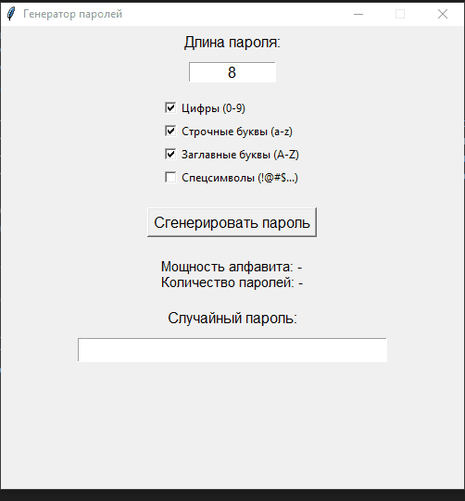
Демонстрация работы

